Slide 1

Elaboration of a Recommendation on the ethics of artificial intelligence
João Pedro da S. Lima (UFRN)

Slide 2
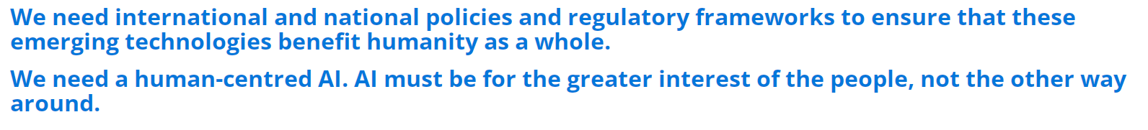
Problema
Proposta

Slide 3
5 things you need to know about AI
AI has proven its value in confronting the COVID-19 pandemic
Diminuiu o impacto econômico através de plataformas digitais
Ajudou pesquisadores a filtrar melhor dados na produção da vacina
Abriu novamente discussões sobre privacidade
AI-driven growth is likely to be highly unequal
Expectativa de gerar US$ 4 trillion até 2022
Monopólio da China e América do Norte
Dinâmica “winner takes it all”
AI contributes to widening existing gender gaps
22% dos profissionais são mulheres
Mulheres são representadas por estereótipos (Siri, Alexa)
Profissionais são desvalorizadas
AI can be a powerful tool to address climate change and environmental issues
Utilizar soluções “AI-Driven”
Melhorar a administração de ecossistemas
A extração de dados consome 10% da energia global
AI cannot be a no law zone
AI faz parte das nossas vidas e pode ser prejudicial
Existem vácuos e inconsistências legislativas
AI é global, portanto necessita de legislações globais

Slide 4



The Recommendation on the Ethics of Artificial Intelligence
O primeiro instrumento de definição de padrões globais sobre a ética da inteligência artificial na forma de Recomendação
Processo de 2 Anos
2019-2021
Ad Hoc Expert Group
Global

Slide 5
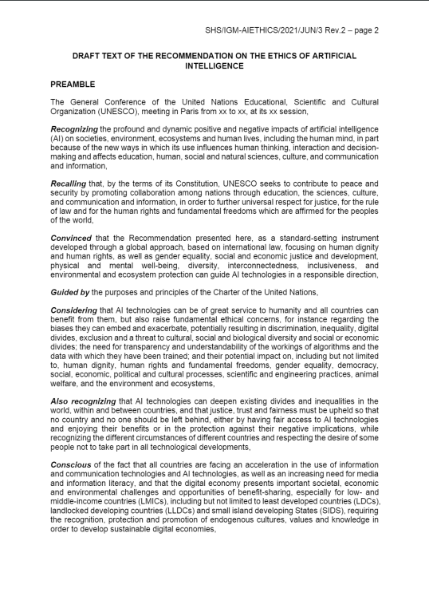
Draft Text of the Recommendation on the Ethics of Artificial Intelligence

Slide 6
Draft Text of the Recommendation on the Ethics of Artificial Intelligence
Main sections
SCOPE OF APPLICATION
AIMS AND
OBJECTIVES
VALUES AND PRINCIPLES
AREAS OF POLICY
ACTION
MONITORING AND
EVALUATION

Slide 7
SCOPE OF APPLICATION
Main sections
SCOPE OF APPLICATION
Resumo sobre o foco do documento, englobando principais características da IA, seu impacto no contexto da UNESCO e seus destinatários.
Características de um sistema IA
Justificativa da UNESCO
Destinado a Estados Membros
AIMS AND
OBJECTIVES
VALUES AND PRINCIPLES
AREAS OF POLICY
ACTION
MONITORING AND
EVALUATION

Slide 8
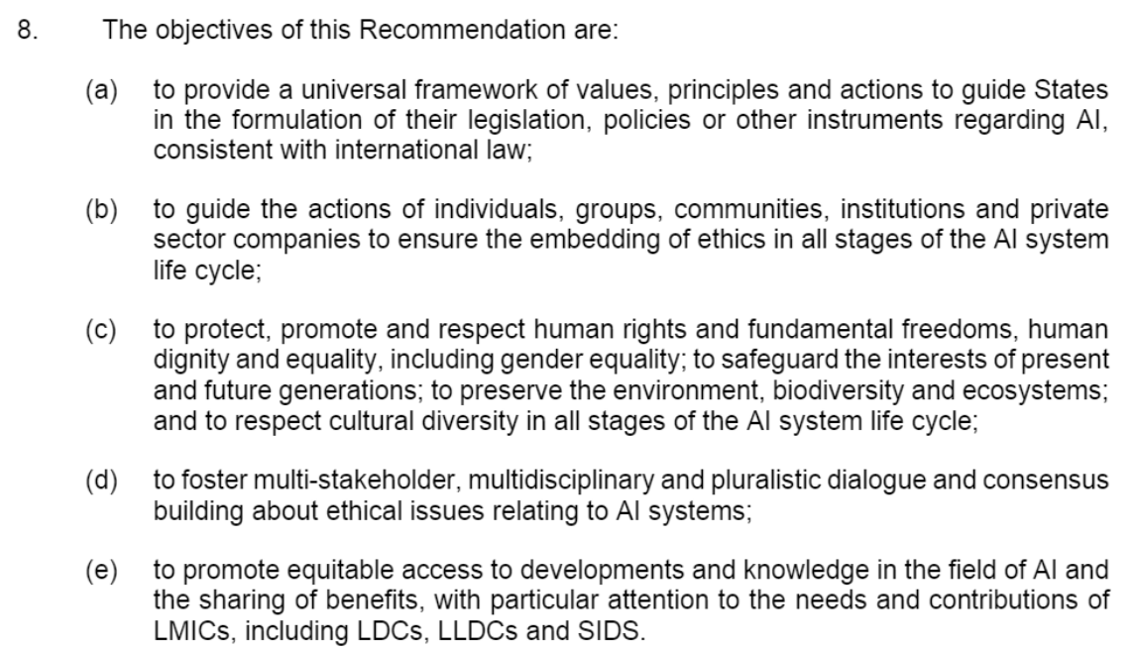
AIMS AND OBJECTIVES
Main sections
SCOPE OF APPLICATION
Objetivos principais do documento.
Dar embasamento para uso da IA para o bem do indivíduo, da sociedade, dos ecossistemas e estímulo ao uso pacífico
AIMS AND
OBJECTIVES
VALUES AND PRINCIPLES
AREAS OF POLICY
ACTION
MONITORING AND
EVALUATION

Slide 9
VALUES AND PRINCIPLES
Main sections
SCOPE OF APPLICATION
AIMS AND
OBJECTIVES
VALUES
VALUES AND PRINCIPLES
PRINCIPLES
AREAS OF POLICY
ACTION
MONITORING AND
EVALUATION

Slide 10

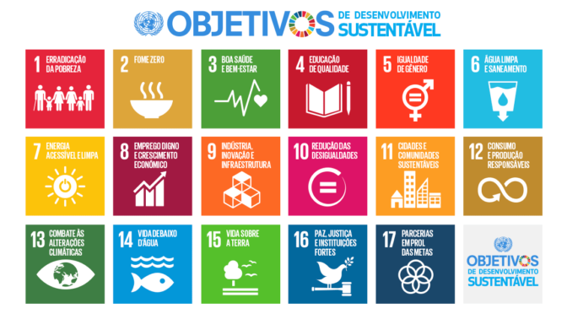
Values and Principles: Values
Valores que devem ser respeitados pelo Estados Membros, alinhados aos SDGs
Respeito, proteção e promoção dos direitos humanos, liberdades fundamentais e dignidade humana
Garantia da diversidade e inclusão
Prosperidade do ambiente e dos ecossistemas
Sociedades interconectadas, justas e em paz

Slide 11
Values and Principles: Principles
Proportionality and Do No Harm
Safety and Security
Fairness and non-discrimination
Utilizar IA para alcançar metas legítimas
Evitar danos decorrentes do seu uso
Utilizar métodos embasados em ciência
‘não devem ser usados para pontuação social e vigilância de massa'
Vigilância por danos colaterais do uso da IA
Atenção a possíveis vulnerabilidades criadas pelo seu uso
Adaptação da IA para a realidade social, cultural, legal do local em que ela se aplica
Evitar enviesamento nos algoritmos
Garantir a igualdade de tratamento de todos

Slide 12
Values and Principles: Principles
Sustainability
Right to Privacy and Data Protection
Human oversight and determination
AI tem potencial destrutivo e construtivo sobre a sustentabilidade do planeta, dependendo do seu uso
O desenvolvimento deve ser feito com total consciência dos impactos sobre a sustentabilidade
AI não pode violar os direitos à privacidade humana
Mecanismos de governança devem ser utilizados para a proteção dos dados, englobando aspectos tecnológicos e jurídicos.
Sempre deve ser possível atribuir responsabilidade ética e legal a alguma entidade
AI não substituir humanos em decisões finais
‘Como regra, casos de vida ou morte não devem ser delegados a AIs’

Slide 13
Values and Principles: Principles
Transparency and explainability
Responsibility and Accountability
Awareness and literacy
Falta de transparência pode infringir o direito a tratamento/julgamento justo
A transparência deve ser coerente com o contexto,
mantendo equilíbrio com a segurança e privacidade
Explicabilidade refere-se ao completo entendimento de todas as etapas de um algoritmo
Ações de um modelo de IA devem poder ser responsabilizadas por um ator final humano
Devem se manter mecanismos de Auditoria e Rastreabilidade
Incentivo ao conhecimento público de sistemas de IA
Conhecimento sobre ética, sistemas de IA, liberdades e direitos fundamentais

Slide 14
Values and Principles: Principles
Multi-stakeholder and adaptive governance and collaboration
Proteção e regulamentação dos dados a nível nacional e internacional
Participação de diversos setores da sociedade (stakeholders) no uso da IA

Slide 15
AREAS OF POLICY ACTION
Main sections
SCOPE OF APPLICATION
Áreas da sociedade que efetivamente implementam os valores e princípios anteriormente dispostos no documento
Contém diretrizes e orientações sobre como cada um dos atores os efetiva.
AIMS AND
OBJECTIVES
VALUES AND PRINCIPLES
AREAS OF POLICY
ACTION
MONITORING AND
EVALUATION

Slide 16
Ethical Impact Assessment
Health and
Social
Well-Being
Environment
and
Ecosystems
Communication
and
Information
Education
and
Research
Areas of Policy Action
Development
and
Internacional
Cooperation
Ethical
Governance,
Stewardship
Economy
and
Labour
Data
Policy
Gender
Culture

Slide 17
MONITORING AND EVALUATION
Main sections
SCOPE OF APPLICATION
Os Estados Membros devem monitorar e avaliar os principais mecanismos relacionados à ética de AI.
Com participação de diversos Stakeholders, garantido diversidade social, cultural e de gênero.
AIMS AND
OBJECTIVES
VALUES AND PRINCIPLES
AREAS OF POLICY
ACTION
MONITORING AND
EVALUATION

Slide 18
MONITORING AND EVALUATION
Compromissos da UNESCO para auxílio dos Estados Membros
Recomendações a
Estados Membros
Metodologia para EIA
(Ethical Impact Assessment)
Avaliação contínua, sistemática e proporcional ao risco
Metodologia para identificar o estado atual de um Estado
Participação da sociedade
Coletar e disseminar pesquisas, relatórios, inovações e etc. sobre a Ética em AI
Desenvolvimento de mecanismos como comissões éticas, observatórios éticos e guias para os agentes da IA

Slide 19
FIM

